Slide 1
Презентация для детей младшего возраста «Доктор Айболит детского сада»

Slide 2
Врач детского сада - Марина Александровна

Slide 3
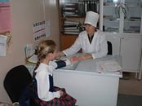
Кабинет врача

Slide 4
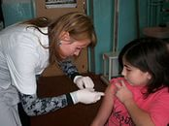
Как делают прививки?

Slide 5
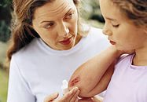
Как лечат ссадины?

Slide 6
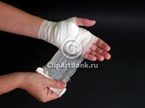
Как перебинтовывают раны?

Slide 7
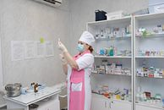
Процедурный кабинет

Slide 8
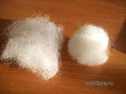
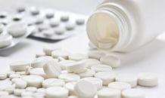
Шприц,Вата,Лекарство(таблетки)

Slide 9
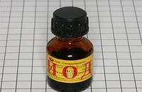
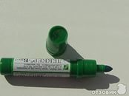
Йод,Зеленка

Slide 10
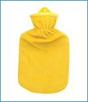
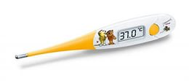
Грелка,градусник

Slide 11
Медицинские карточки детей(в которые записаны все сведения)

Slide 12
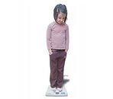
Для чего нужны весы?(чтобы взвешивать детей,сравнивать ,на сколько поправились).

Slide 13
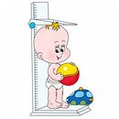
Для чего нужен ростометр?(чтобы измерять рост,сравнивать ,на сколько дети подросли).

